Slide 1




YÊU CẦU KHI THAM GIA TIẾT HỌC:
- Sách Toán 3, vở viết , nháp
- Bút mực, bút chì, thước.
Chuẩn bị
Tập trung lắng nghe
Chủ động ghi chép
Thực hành theo yêu cầu

Slide 2

KHỞI ĐỘNG
Bài tập: Dựa theo tóm tắt và giải bài toán sau:
Tóm tắt
15m
Tấm vải đỏ
8 m
? m
Tấm vải xanh

Slide 3
Bài giải
Tấm vải xanh dài là:
15 + 8 = 23 (m)
Cả hai tấm vải dài là:
15 + 23 = 38 (m)
Đáp số: 38 (m)

Slide 4
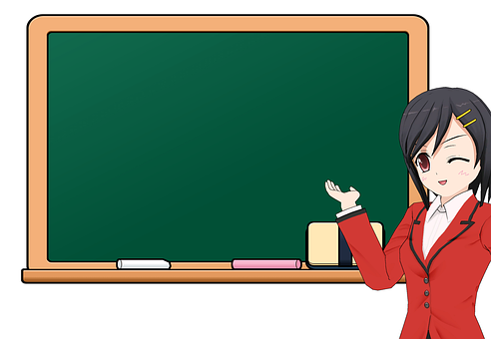
Thứ hai ngày 15 tháng 11 năm 2021
TOÁN
BÀI TOÁN GIẢI BẰNG HAI PHÉP TÍNH
( tiếp theo)

Slide 5

Muốn giải bài toán bằng hai phép tính ta làm theo các bước:
- Bước 1: Đọc kĩ đề bài, xác định yêu cầu đề bài và tóm tắt bài toán.
- Bước 2: Phân tích đề và tìm ra mối liên hệ giữa các đại lượng.
- Bước 3: Tìm phần thứ hai chưa biết.
- Bước 4: Tìm cả hai phần
- Bước 5: Trình bày bài giải và kiểm tra lại.

Slide 6

Bài toán: Một cửa hàng ngày thứ bảy bán được 6 xe đạp, ngày chủ nhật bán được số xe đạp gấp đôi số xe đạp trên. Hỏi cả hai ngày cửa hàng đó đã bán được bao nhiêu xe đạp?
Tóm tắt
Bài giải
6 xe
Số xe đạp bán trong ngày chủ nhật là:
6 x 2 = 12 (xe)
Số xe đạp bán trong cả hai ngày là:
6 + 12 = 18 (xe)
Đáp số: 18 xe đạp
Thứ bảy:
? xe
Chủ nhật:
? xe

Slide 7
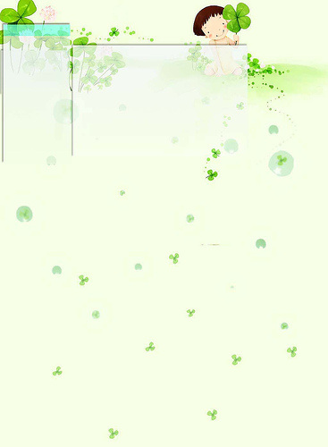
Bài tập 1:
Quãng đường từ nhà đến chợ huyện dài 5km, quãng đường từ chợ huyện đến bưu điện tỉnh dài gấp 3 lần quãng đường từ nhà đến chợ huyện (theo sơ đồ sau). Hỏi quãng đường từ nhà đến bưu điện tỉnh dài bao nhiêu ki-lô-mét?
Làm nháp
Tóm tắt
Nhà
Chợ huyện
Bưu điện tỉnh
5 km
? km
? km

Slide 8
Tóm tắt
Nhà
Chợ huyện
Bưu điện tỉnh
5 km
? km
? km
Bài làm
Quãng đường từ chợ huyện đến bưu điện tỉnh là:
5 x 3 = 15 (km)
Quãng đường từ nhà đến bưu điện tỉnh là:
5 + 15 = 20 (km)
Đáp số: 20 km

Slide 9

Bài tập 2:
Một thùng đựng 24 lít mật ong. Lấy ra
số lít mật ong đó. Hỏi trong thùng còn lại bao nhiêu lít mật ong?
1
3
Làm vở
Tóm tắt
24 l mật ong
Thùng
1
3
Còn... l ?
Lấy:
=? l

Slide 10
Tóm tắt
24 l mật ong
Thùng
1
3
Còn... l ?
Lấy:
=? l
Bài giải
Số lít mật ong đã lấy ra là:
24 : 3 = 8 ( l )
Số lít mật ong còn lại là:
24 – 8 = 16 ( l )
Đáp số: 16 lít mật ong

Slide 11

Bài tập 3: Số?
5
Gấp 3 lần
15
Thêm 3
18
6
Gấp 2 lần
12
Bớt 2
10
7
Gấp 6 lần
42
Bớt 6
36
56
Giảm 7 lần
8
Thêm 7
15

Slide 12
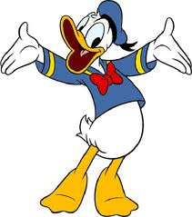
TRÒ CHƠI
Tìm nhà cho bồ câu

Slide 13

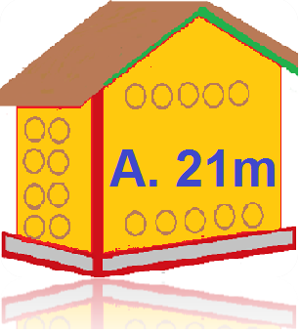
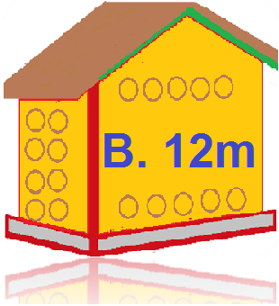
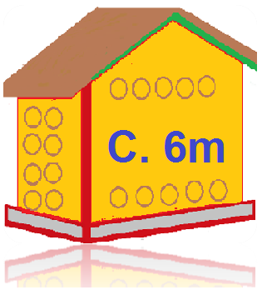

Slide 14
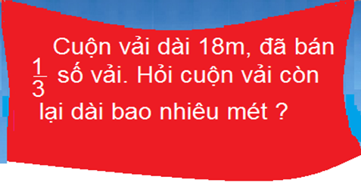
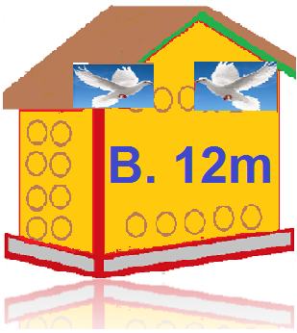

Slide 15

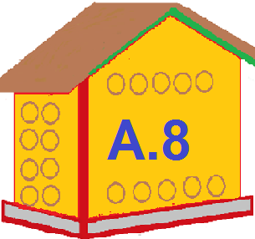

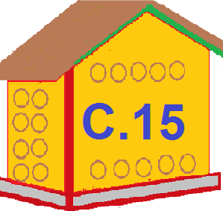

Slide 16


Slide 17

Dặn dò
Về nhà hoàn thành vở bài tập toán
Chuẩn bị: Xem trước bài: Luyện tập trang 52.

Slide 18


